Slide 1
Taak 4
Dieptewerking
Voorgrond-achtergrond

Slide 3
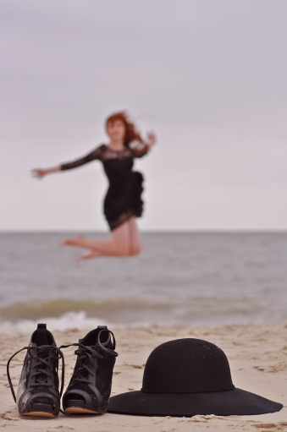

Slide 4
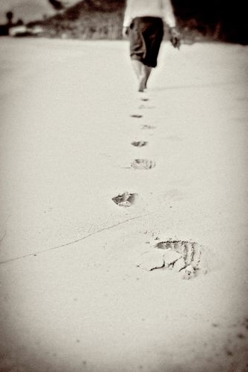

Slide 5
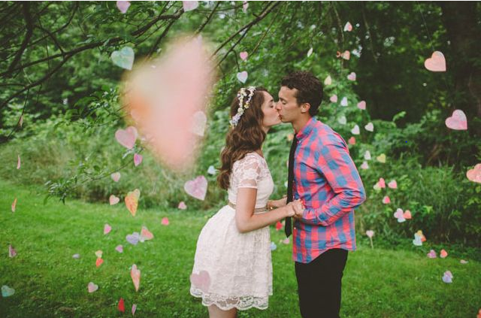
Achtergrond

Slide 6
